Slide 1
MASARYKOVA UNIVERZITA, PŘÍRODOVĚDECKÁ FAKULTA
ÚSTAV BOTANIKY A ZOOLOGIE
FYLOGENEZE A DIVERZITA
HUB A PODOBNÝCH ORGANISMŮ (část přednášky Fylogeneze a diverzita řas a hub)
• SAR - Straminipila: Peronosporomycota / Labyrinthulomycota / Hyphochytriomyc.
• Rhizaria: Plasmodiophorida • Excavata: Acrasida • Amoebozoa: Mycetozoa
• Opisthokonta - Fungi: Microsporidiomycota / Chytridiomycota / Blastocladiomycota
/ skupina Zygomycota - Mucoromycota, Zoopagomycota, Glomeromycota
/ Dikarya - Ascomycota: Taphrinomycotina, Saccharomycotina, Pezizomycotina
- pomocné skupiny Deuteromycota a Lichenes
- Basidiomycota: Pucciniomycotina, Ustilaginomycotina, Agaricomycotina

Slide 2
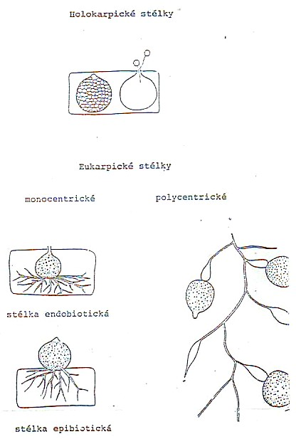
Oddělení: CHYTRIDIOMYCOTA - CHYTRIDIE
Třída: CHYTRIDIOMYCETES
• stélka u jednodušších typů holokarpická (taková je vždy jednobuněčná), u odvozenějších eukarpická • vytváří se rhizoidy (mohou/nemusí být odděleny od stélky přehrádkou), nevětvené nebo větvené => rhizomycelium • nejodvozenější typy tvoří cenocytické mycelium s buněčnou stěnou (chitin a polyglukany), rozdělené tzv. pseudosepty (perforované přehrádky z jiných látek než buněčná stěna)
nepohlavní rozmnožování: zoospory vznikající
v zoosporangiích (mono- nebo polycentrické typy) zoosporangia zpočátku mnohojaderná => rozdělení na 1-jaderné části => jednotlivé zoospory otevírání sporangia: víčkem u operkulátních typů, jinak (obvykle štěrbinou) u inoperkulátních typů zoospory jednobičíkaté, bičík opistokontní (vychází ze zadního konce buňky), není péřitý

Slide 3
pohlavní rozmnožování: izogamie (za urč. podmínek se zoospory chovají jako gamety, dochází ke kopulaci), anizogamie, vzácněji gametangiogamie nebo somatogamické splývání rhizomycelia životní cyklus je obvykle haplobiotický (ale jsou i případy, kdy zygota neprodělá meiozu a vyroste z ní diploidní stélka nesoucí sporangia) výskyt, ekologie: vodní a půdní organismy, výživa heterotrofní, absorpční saprofyté i parazité na různých skupinách řas, hub, rostlin i živočichů (zejména bezobratlých, ale objeveni i u obratlovců – rod Batrachochytrium) systém založen na ultrastruktuře zoospor řád Chytridiales – jednobuněčné stélky, bez rhizoidů a buněčné stěny (vnitrobuněční parazité) nebo s bun. stěnou a jednoduchým systémem rhizoidů stélky endobiotické (celé uvnitř buněk hostitele) nebo epibiotické (rhizomycelium v buňce, sporangia vně), příp. interbiotické (rhizomycelium zasahuje do více b.) stélky mono- i polycentrické, sporangia operkulátní i inoperkulátní • charakteristický znak zoospor – centrálně umístěná "jaderná zóna", kinetosom nespojen s jádrem, jedna velká tuková kapka při povrchu je organela spojená mikrotubuly s kinetosomem – rumposom (zřejmě fotoreceptor) • pohlavní rozmnožování je nejčastěji izogamie (i anizo- či somatogamie), obvykle zoospory mohou být gametami

Slide 4
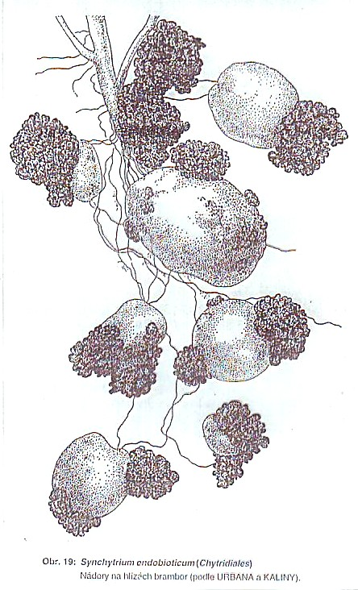
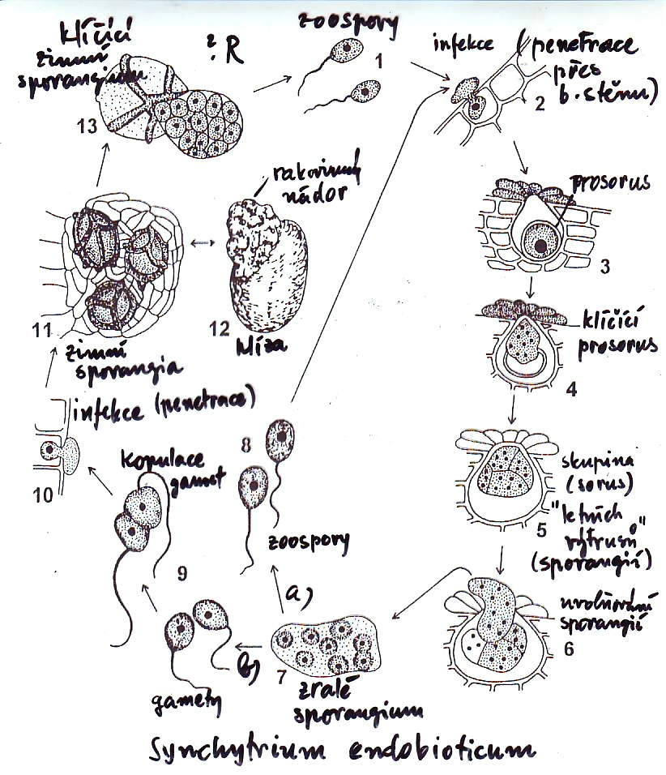
Synchytrium endobioticum (rakovinec bramborový) – hospodářsky významný parazit, přísně karanténní choroba (klíčivost spor až 20 let) životní cyklus: z odpočívajících sporangií vyklíčí na jaře zoospory => když se dotknou očka nebo lenticely na hlíze,
zatáhnou bičík a oblaní se => průnik do buněk hostitele => obalí se tlustou stěnou => vzniká prosorus (letní výtrus); v okolních buňkách současně neorganiz. dělení
=> stěna prosoru praskne => do buňky vyhřezne protoplast, který se rozdělí => sorus sporangií => po prasknutí stěny buňky hostitele se uvolní zoospory => za optimálního počasí (teplota, vlhkost) další infekce; za sucha menší zoospory fungují jako izogamety => kopulace => zygota infikuje hostitele => v jeho buňce vzniká odpočívající (trvalé) sporangium => přečkává zimu

Slide 5
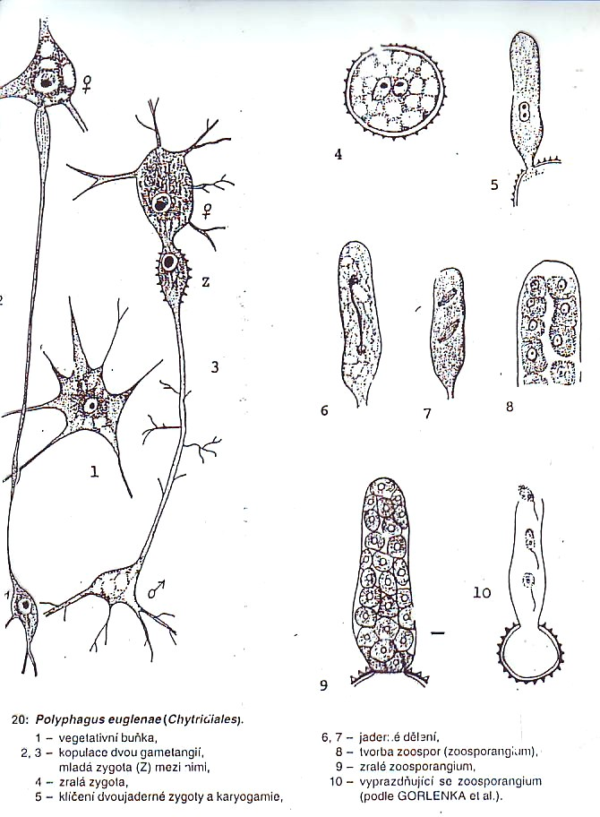
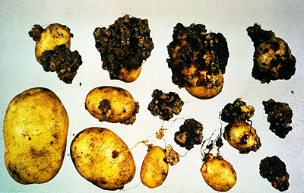
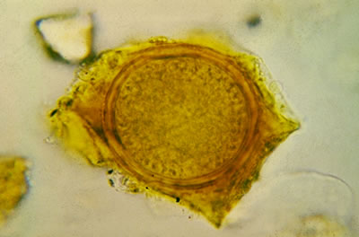
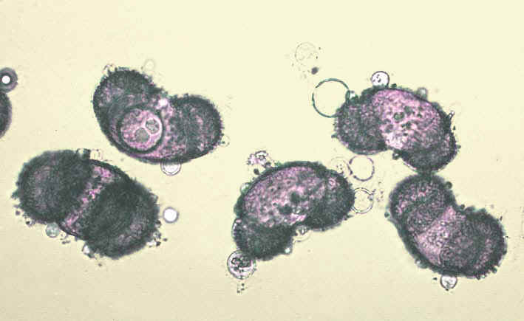
Synchytrium endobioticum – nahoře symptomy napadení na bramboro-vých hlízách, vlevo odpočívající sporangium
Rhizophydium pollinis-pini („kuličky“ na pyl. zrnech)
další
zástupci:
<= Rhizophydium napadá pylová zrna ve vodě, Polyphagus má interbiotické stélky, rhizomyce-lium napadá až 50 krásnooček (P. euglenae), Chytridium – epibiotický parazit řas a hub

Slide 6
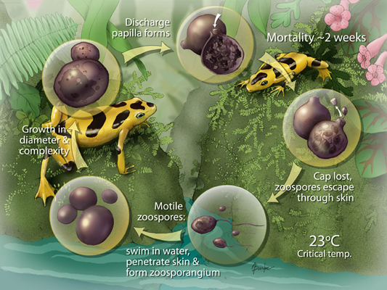
aktuálně je ve středu pozornosti Batrachochytrium dendrobatidis – parazitický druh decimující populace obojživelníků (kožní infekce, omezující funkci kůže, při silné nákaze může vést k úhynu napadených jedinců), který se v poslední době stal celosvětovou hrozbou
Životní cyklus Batrachochytrium dendrobatidis
Rozbor problematiky v češtině: Civiš et al., Chytridiomykóza – hrozba pro naše obojživelníky? http://www.casopis.ochranaprirody.cz/res/data/020/002383.pdf
Zdroj: D. Knight, The world of frogs, Chytrid fungus; http://theworldofrogs.weebly.com/chytrid-fungus.html

Slide 7
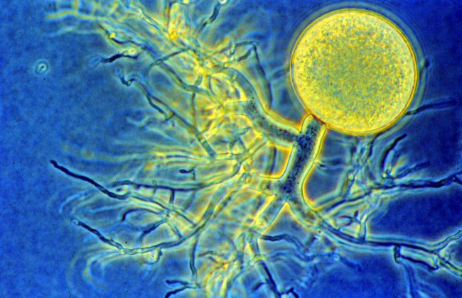
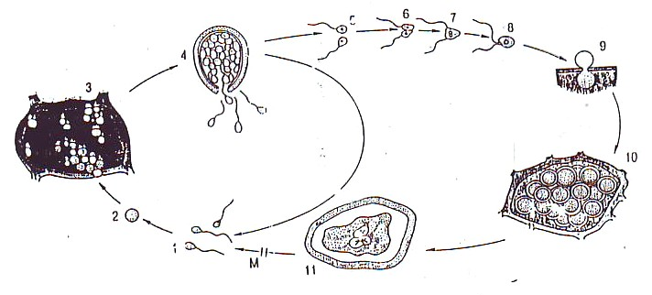
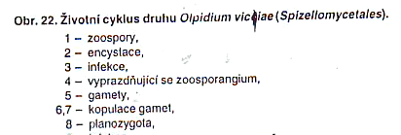
řád Spizellomycetales - blízký řádu Chytridiales
(jednobuněčná stélka, izogamie), ale odlišná stavba
zoospor: jádro spojeno s kinetosomem, ribosomy
všude v cytoplazmě (nejen "jaderná zóna"), více
tukových kapek i mitochondrií • Olpidium – parazité řas, hub a rostlin;
O. brassicae způsobuje nekrózy
u klíčních rostlinek brukvovitých
životní cyklus: zoospora => po kontaktu s kořenovým vláskem se encystuje => protoplast parazita proniká do buňky => zde ve stélce jaderné dělení => stélka se obalí bun. stěnou => kulovité sporangium s vyúsťovacími kanálky na povrch buňky hostitele => uvolňování zoospor; chovají-li se jako izogamety, dojde ke
kopulaci => 2-bičíkaté a 2-jaderné zygoty napadají hostitele podobně jako zoospory => v jeho buňkách vznikají odpočívající sporangia => přezimují => teprve před klíčením karyogamie
=> pak meioza => zoospory
(poznámka: system. pozice rodu
Olpidium je dnes nejistá)
Foto Don Barr,
http://www.bsu.edu
/classes/ruch
/msa/barr.html
Sporangium s rhizoidy Spizellomyces punctatus

Slide 8
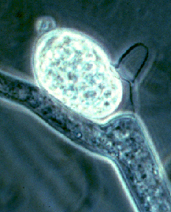
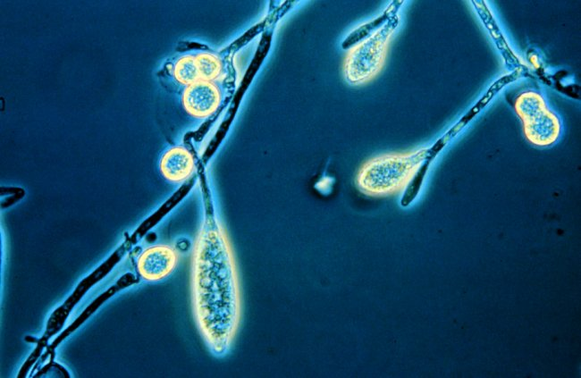
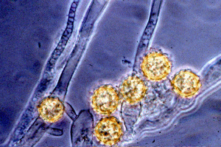
Třída: MONOBLEPHARIDOMYCETES
řád Monoblepharidales - zřejmě nejodvozenější, rozvětvené cenocytické mycelium s pseudosepty, pravé přehrádky oddělují jen reprodukční struktury, protoplazma obsahuje hodně vakuol a tuku • zoospory mají jádro obklopené vrstvou ribosomů, od kinetosomu se paprsčitě rozbíhají mikrotubuly směrem k jádru (ale není zde spojení), rumposom je vytvořen, tukové kapky v přední části buňky • pohlavní proces: oogamie – nestejná gametangia jsou uspořádána párovitě;
typ epigynní – oogonium vzniká terminálně a anteridium subterminálně – nebo hypogynní – naopak oplozená oosféra se mění v oosporu, obalí se tlustou stěnou => po určité době klíčí hyfou
Monoblepharis sp., vlevo mladé oogonium,
uprostřed oogonia s anteridii + kulovité oospory, vpravo zralé oospory
Foto vevo a vpravo Marilyn Mollicone, http://www.plantbio.uga.edu/zoosporicfungi/monfoamy.htm; uprostřed Don Barr, http://www.bsu.edu/classes/ruch/msa/barr.html

Slide 9
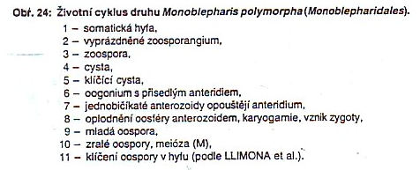
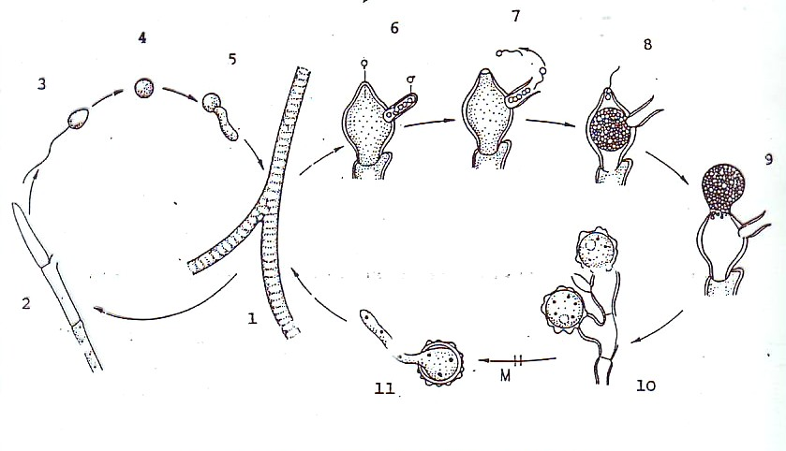
životní cyklus: zoospory přisednou na substrát a zatáhnou bičík => vyrůstají rhizoidy a opačným směrem cenocytické mycelium => na koncích hyf se tvoří zoosporangia => několikajaderný protoplast se rozpadá => z částí vznikají zoospory za nepříznivých podmínek se na
koncích hyf objeví gametangia
=> přenos anterozoidů vodou
k otvoru v oogoniu =>
dikaryotická zygota =>
karyogamie před vytvořením
stěny => meioza před klíčením
hyfou
• zástupci: hlavně vodní a půdní saprofyté v tropech a subtropech (Monoblepharis)
Oddělení: NEOCALLIMASTIGOMYCOTA
řád Neocallimastigales, rod Neocallimastix – obligátně anaerobní organismy žijící symbioticky v bachorech přežvýkavců, tvoří vícebičíkaté (!) zoospory

Slide 10
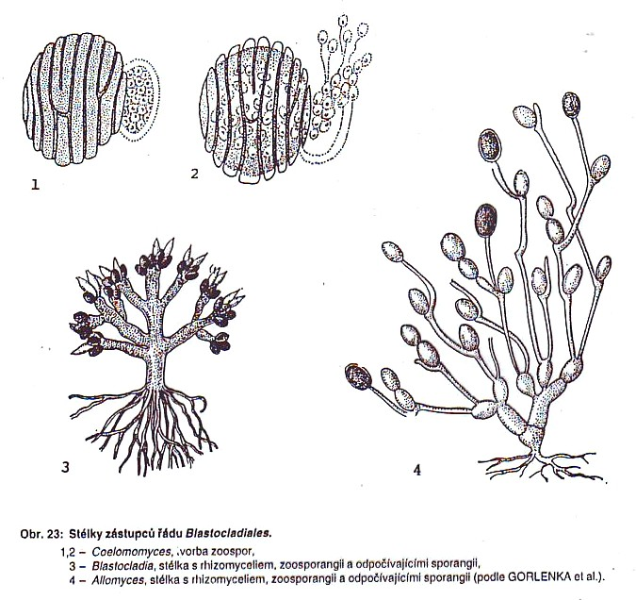
Oddělení: BLASTOCLADIOMYCOTA
Třída: BLASTOCLADIOMYCETES
• primitivní typy mají nahé stélky bez rhizoidů, odvozenější potom cenocytické stélky, přepážkou oddělené rhizomycelium a reprodukční struktury (gametangia, sporangia)
• stavba zoospor: chybí rumposom, ribosomy jsou nahloučené v "čepičce" na předním konci jádra, je vytvořen tzv. "side-body-complex" (ER+tukové kapky+mitochondrie) • zástupci jsou saprofyté, vzácněji parazité: Coelomomyces parazituje v coelomu larev komárů (možnost využití pro „biologický boj“), Physoderma – parazité na plodinách (vojtěška, kukuřice)

Slide 11
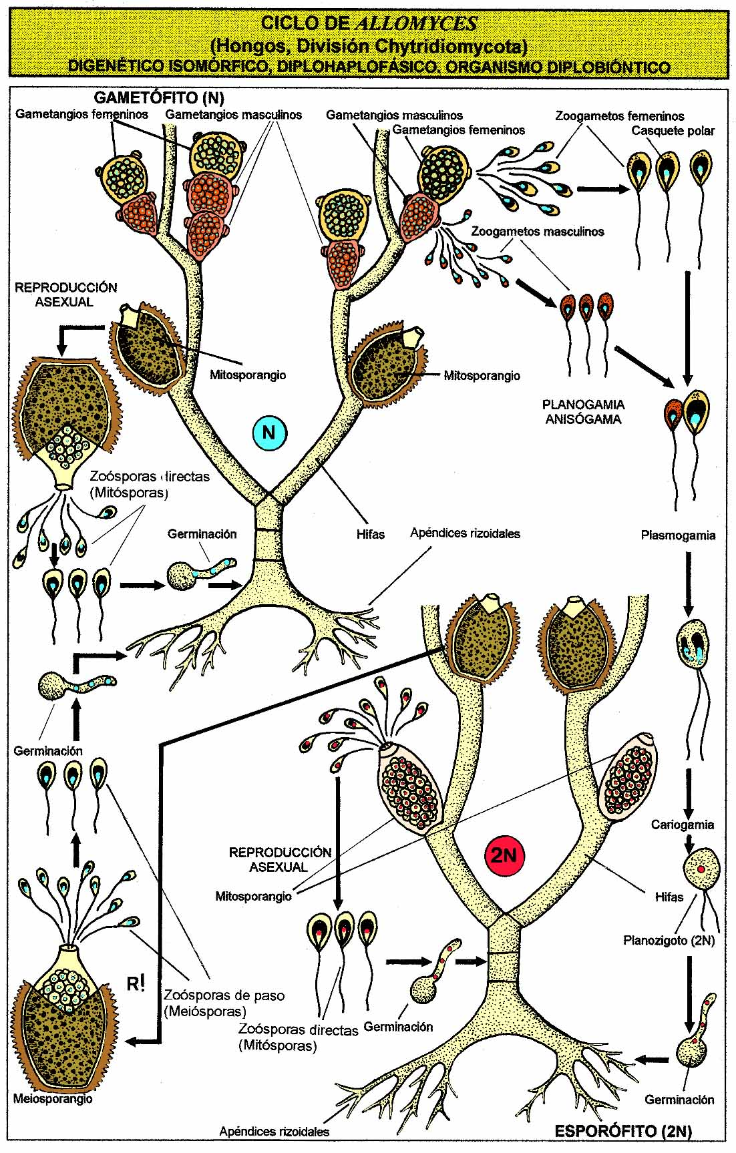
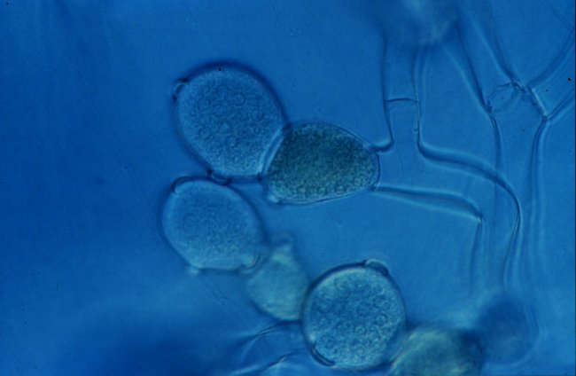
• pohlavní rozmnožování: izogamie nebo anizogamie, poprvé typická rodozměna (sporofyt nese sporangia, gametofyt nese gametangia) • vyskytují se tři typy životního cyklu
– haplo-diplobiotický, diplobiotický a apomiktický (všechny tři najdeme u tropických půdních druhů rodu Allomyces)
Allomyces arbuscula, anteridia a oogonia
Foto Don Barr, http://www.bsu.edu/classes/ruch/msa/barr.html
Tento, jakož i další životní cykly, jsou převzaty z http://www.uniovi.es/bos/Asignaturas/Botanica/9.htm

Slide 12
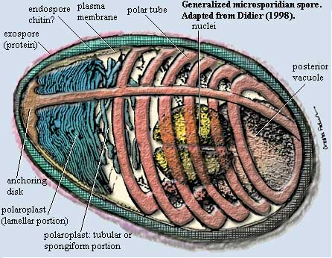
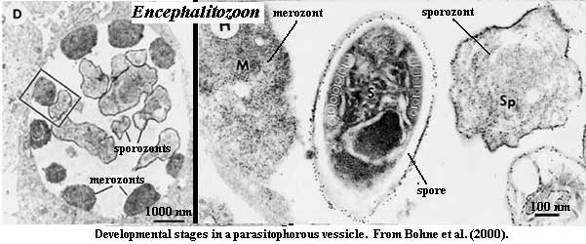
Oddělení: MICROSPORIDIOMYCOTA
• skupina dříve řazená k prvokům, na základě molekulárních analýz (RNA a některých proteinů) připadla k houbám • mají některé zvláštnosti proti běžným eukaryotům: 70S ribosomy (znak shodný s prokaryoty), dikaryotická jádra (po dvojicích, synchronně se dělící), chybí respirační organely (mitochondrie apod.) a centrioly, redukovaný Golgiho aparát;
na přední straně buňky je vymrštitelná pólová trubice
• výlučně intracelulární paraziti (většinou v cytoplazmě, někdy v parazitoforní vakuole) nejvíce u členovců a ryb, ale známi i u savců
http://www.palaeos.com/Eukarya/Units/StemMetazoa/Microsporidia.html
Obr. nahoře z: ES Didier (1998), Microsporidosis. Clin. Infect. Dis. 27: 1-8. Foto dole z: W Bohne, DJP Ferguson, K Kohler, & U Gross (2000), Developmental expression of ... pathogen Encephalitozoon cuniculi. Infect. Immun. 68: 2268–2275.

Slide 13
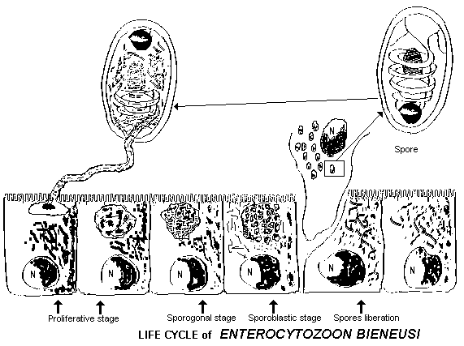
• infekce: hostitel spolkne s potravou i sporu (v bun. stěně hlavně chitin) => v pohlcené spoře stoupne turgor => pólová trubice v přední části buňky vystřelena ven (až stovky µm!) => proniká membránami (dokáže projít i stěnami cyst) =>
sporoplazma přeteče trubicí
do hostitelské buňky => zde pomnožení - dělení buněk
(uzavřená mitóza), sporogonie
=> spory se z hostitele uvolňují
při defekaci nebo po smrti
rozpadem tkání
http://www.cdfound.to.it/HTML/bie1c.htm
• význam pro člověka mají parazité hospodářsky významných živočichů – včel (Nosema apis), bourců (N. bombycis), naopak jsou činěny i pokusy s využitím mikrosporidií proti hmyzím "škůdcům" • nákaza člověka může přitížit např. pacientům s AIDS • členění na třídy Microsporea (kam patří většina zástupců) a Rudimicrosporea (se zjednodušeným vystřelovacím aparátem) je aktuálně nahrazováno klasifikací v třídách Dihaplophaseomycetes (v životním cyklu dominuje dikaryotická fáze, sem patří rod Nosema) a Haplophaseomycetes (haplobionti, bez dikaryot. fáze)

